Slide 4
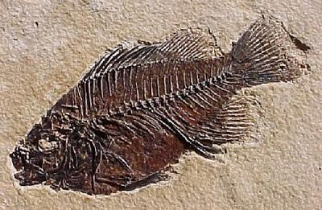
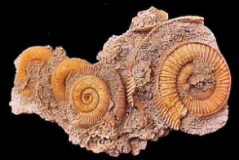
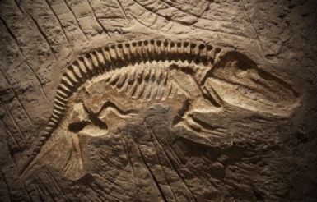
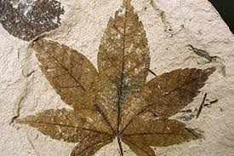
به آثار به جامانده ازحیوانات و
گیاهان قدیمی فسیل می گویند.

Slide 5
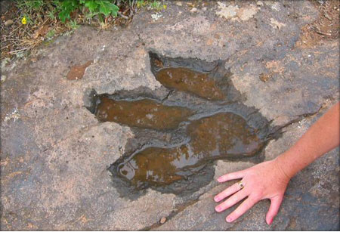
یکی ازاین آثار به جامانده
رد پاها هستند.

Slide 6
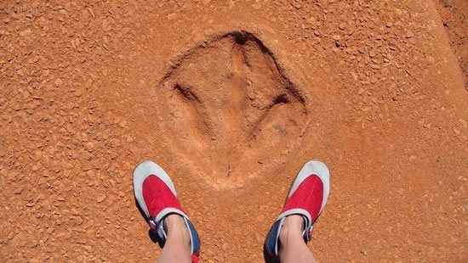
دانشمندان بامشاهده ی ردپای حیوانات چه چیزهایی می فهمند؟
بزرگی یا کوچکی حیوان
سبکی یاسنگینی حیوان
گوشتخوار یا علفخوار بودن حیوان
سرعت حرکت حیوان

Slide 7
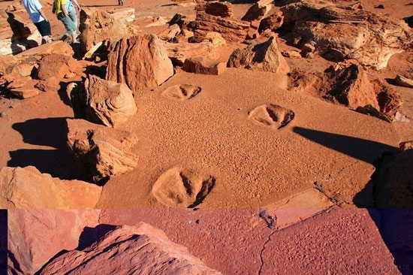
ردپای یک دایناسوردربیابان نشانه ی چیست؟
این بیابان میلیون هاسال پیش منطقه ی
خوش آب وهوایی بوده است.
گیاهان وجانوران گیاهخواری درآن جازندگی می کرده اند.

Slide 8
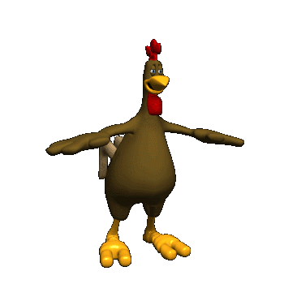
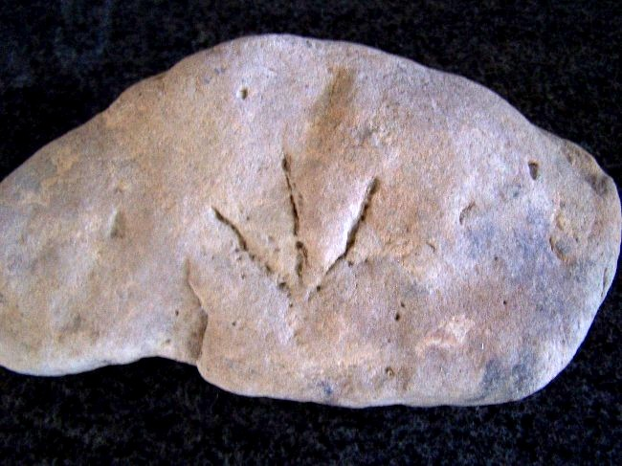
این رد پانشان می دهد که حیوان
جزء پرندگان بوده است.
فسیل رد پای پرنده

Slide 9
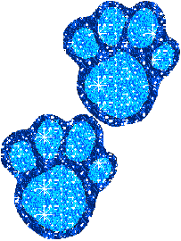
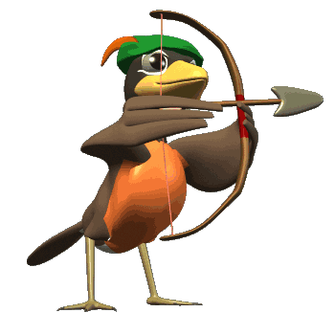
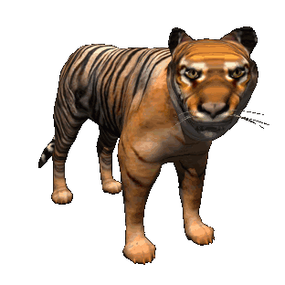
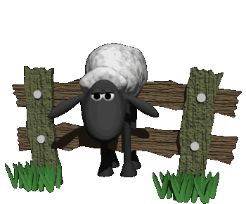
به نظرشما این رد پا مربوط به
کدام حیوان است ؟

Slide 10
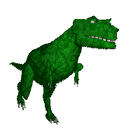
دایناسورها
دایناسورهاخزندگان غول پیکری
بودند که میلیون هاسال پیش
روی کره ی زمین زندگی می کرده اند.
دایناسورها 65
میلیون سال پیش
ازبین رفتند.
دایناسوربه معنای سوسمارترسناک

Slide 11
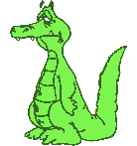
دانشمندان شکل دایناسورهارا
باتوجه به فسیل پیداشده ازآن ها
بازسازی کرده اند.

Slide 12
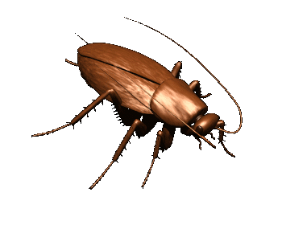
آیا ازبدن حشرات هم فسیل تشکیل می شود؟
ازبدن حشرات خیلی کم فسیل تشکیل می شود
چون اسکلت استخوانی ندارند.

Slide 13
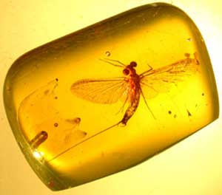
بعضی وقت ها حشرات درشیره ی
درختان گیرمی افتادند وبدن آن ها
به صورت فسیل درمی آمده است.

Slide 14
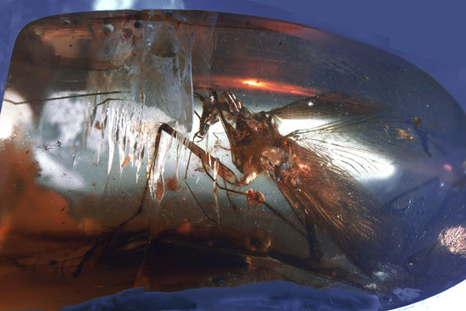
فسیل نوعی سوسک درکهربا
100میلیون ساله

Slide 15
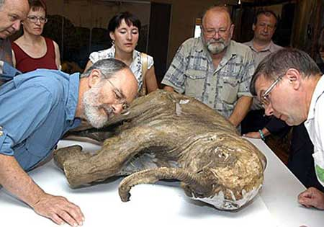
نوع دیگر فسیل به این صورت است که
بدن حیوان بین یخ می ماند وکل بدن حیوان
پس از سالیان سال سالم می ماند.
مانند ماموت هایی که درون غارهای
قطب شمال پیدا شده اند.

Slide 16
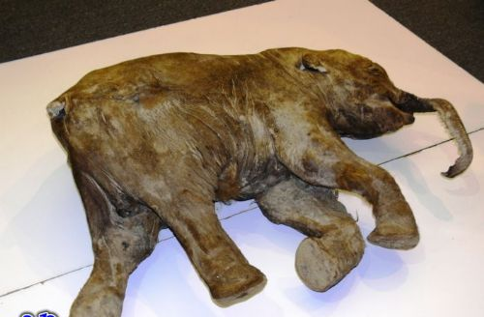
کشف ماموت ده هزار ساله
درقطب شمال

Slide 17
نوع دیگر فسیل بدن حیوان پس ازمردن
بین رسوبات قرار گرفته وجای بدن حیوان
باقی می مانده است.
بعدی

Slide 18
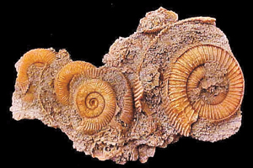
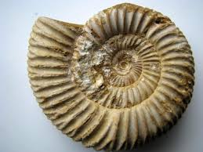
فسیل صدف

Slide 19
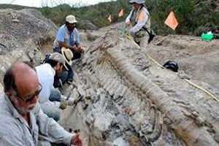
کشف فسیل دایناسور72 میلیون ساله
درمکزیک

Slide 20
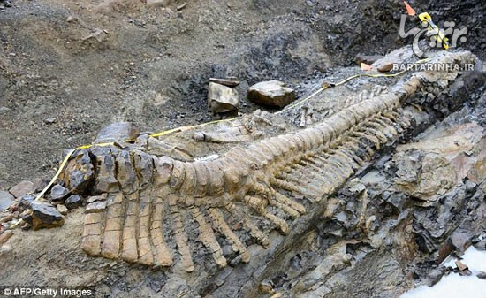
فسیل دایناسور

Slide 21
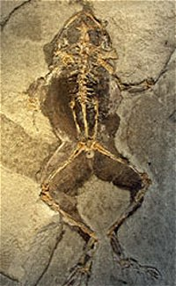
فسیل قورباغه

Slide 22
فسیل گیاه
بعدی

Slide 23
خدانگهدار

